Slide 1



Ақмола облысы білім басқармасы
Ақмола облысы бойынша
«Рухани жаңғыру» бағдарламасының жүзеге асырылуы бойынша мәлімет

Slide 2
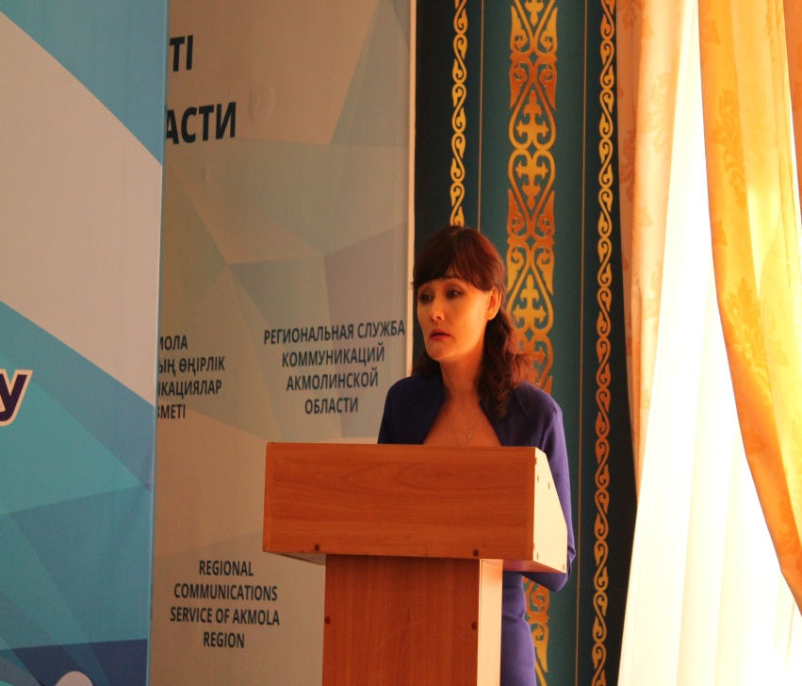
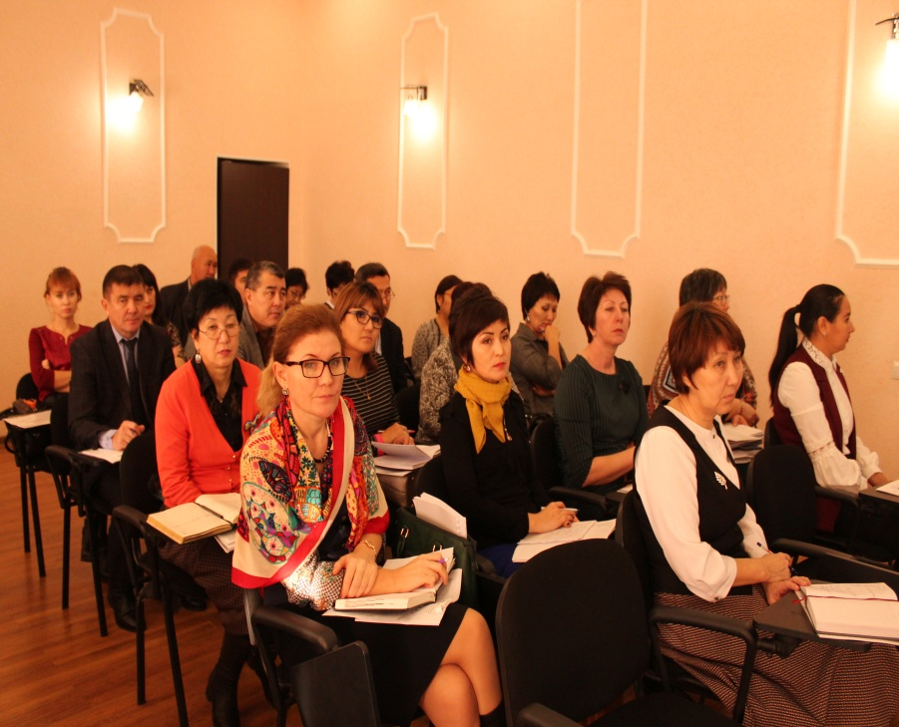
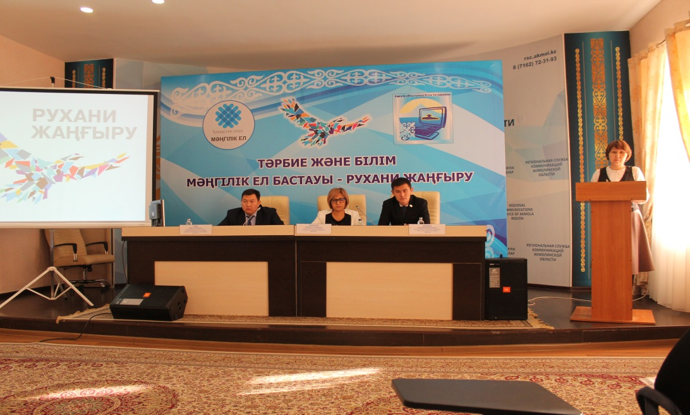

Slide 3
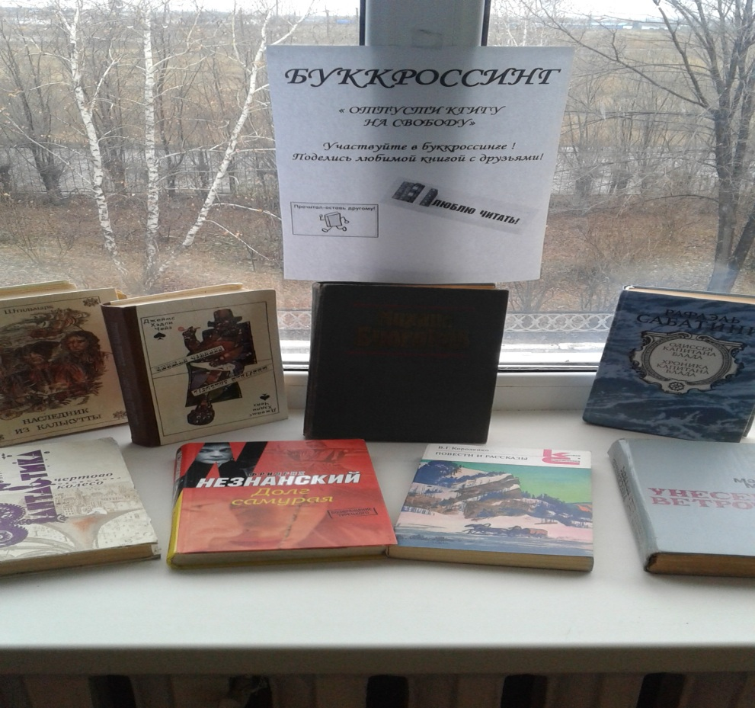
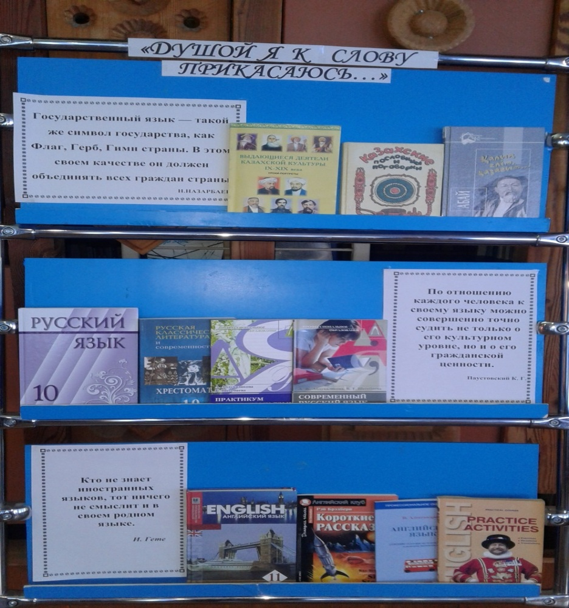
Есіл ауданы, №7 Агротехникалық колледжі

Slide 4
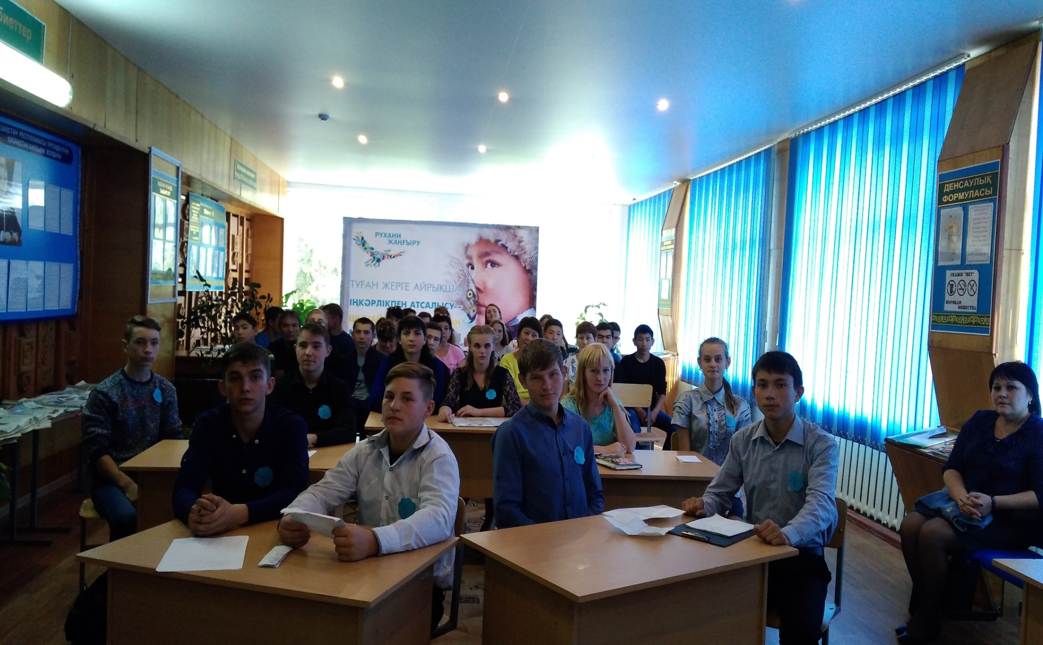

Slide 5
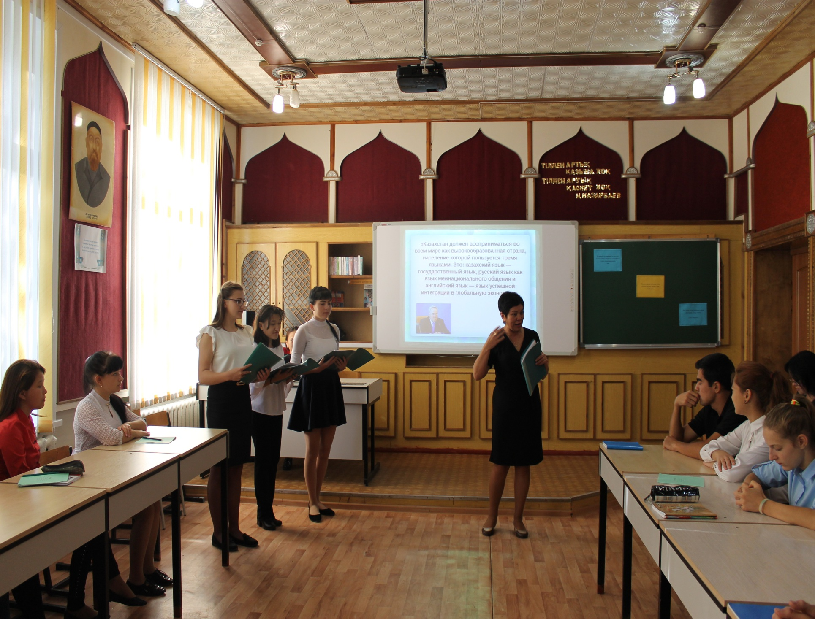

Slide 6
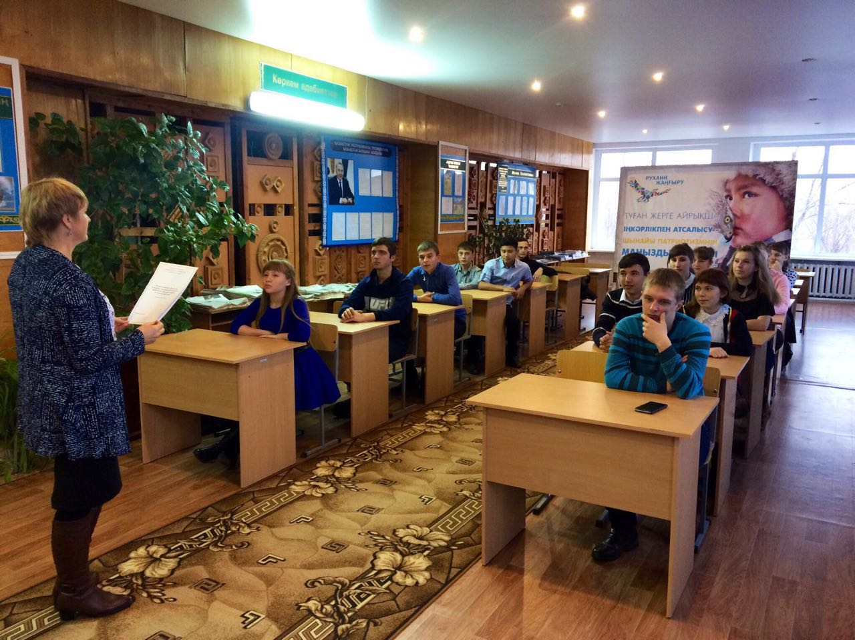

Slide 7
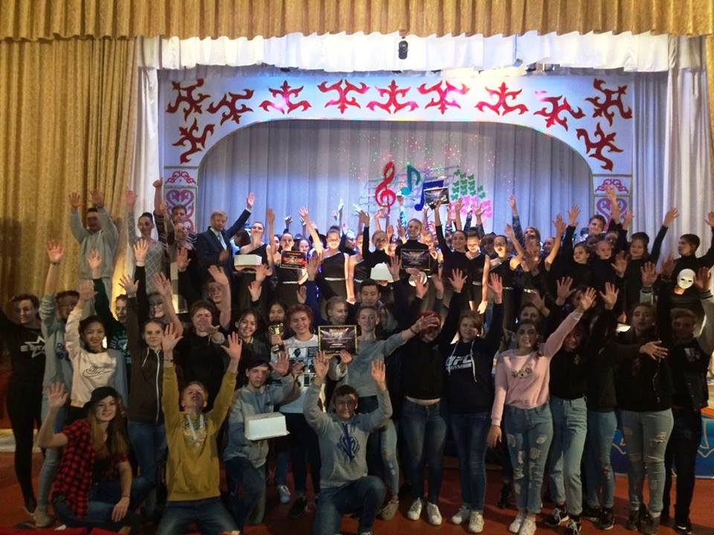
Степногорск қаласы, « №2 Индустриалды -техникалық колледжі»

Slide 8
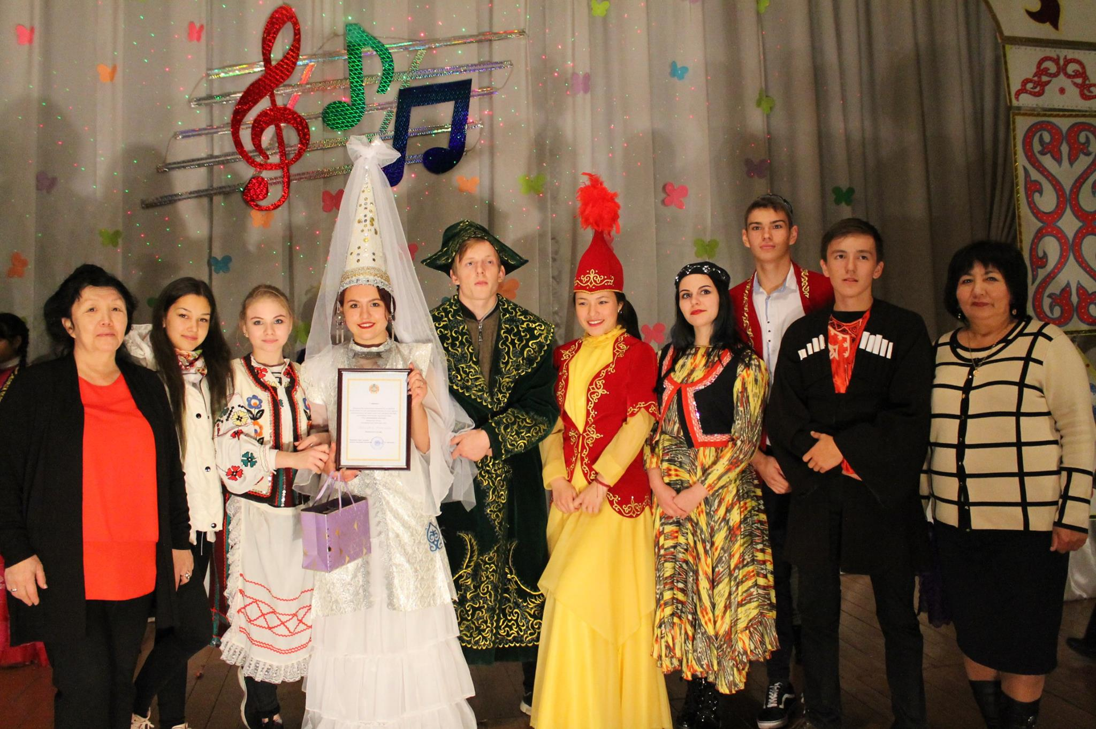

Slide 9
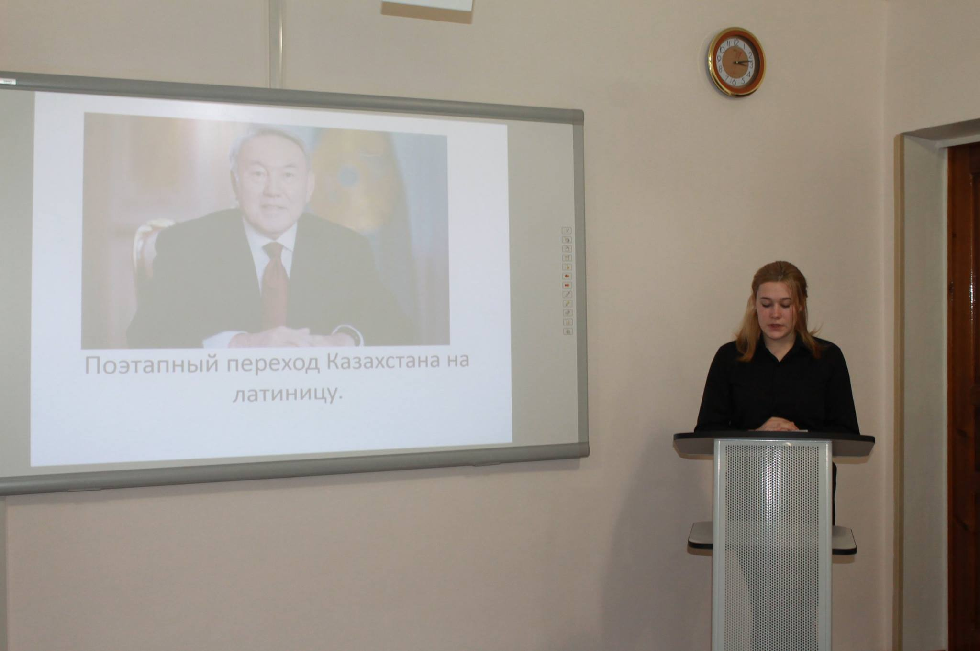

Slide 10
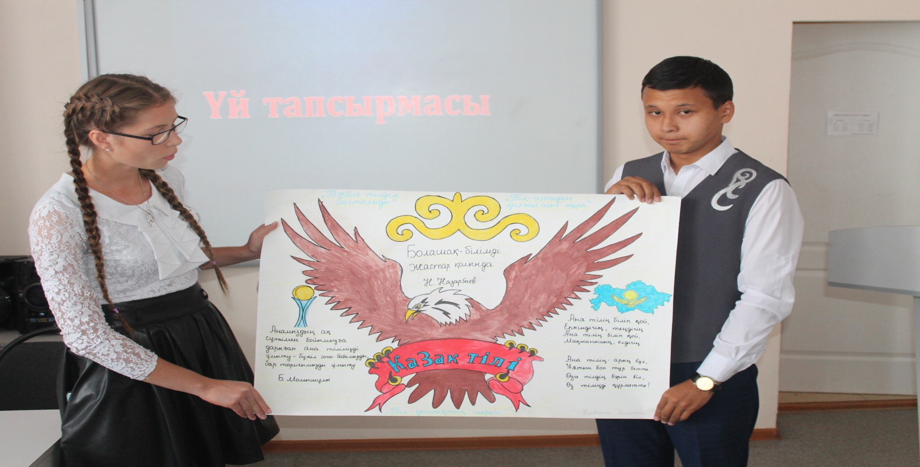
Ж.Мусин атындағы жоғары қазақ педагогикалық колледжі

Slide 11
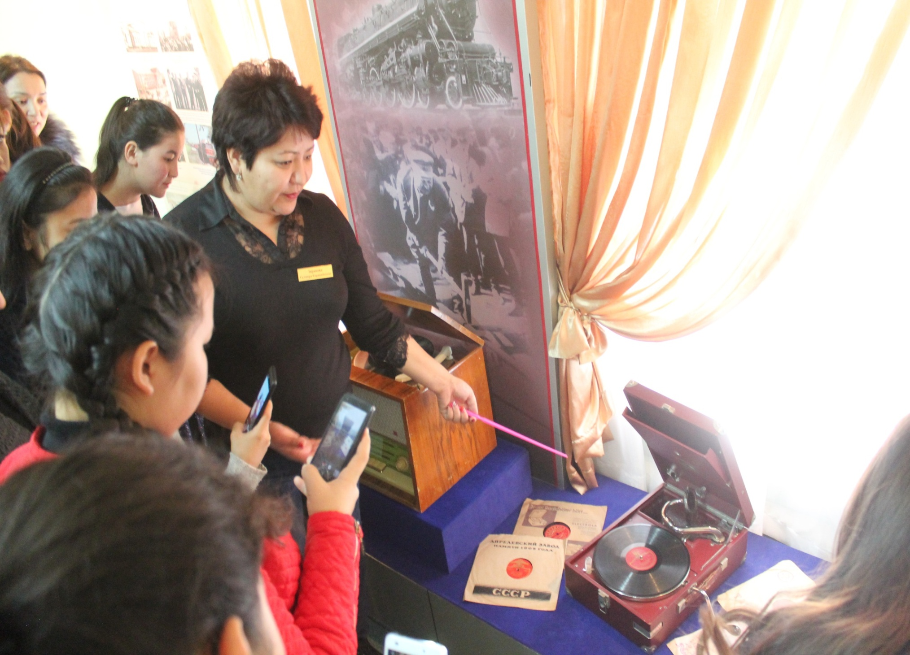

Slide 12
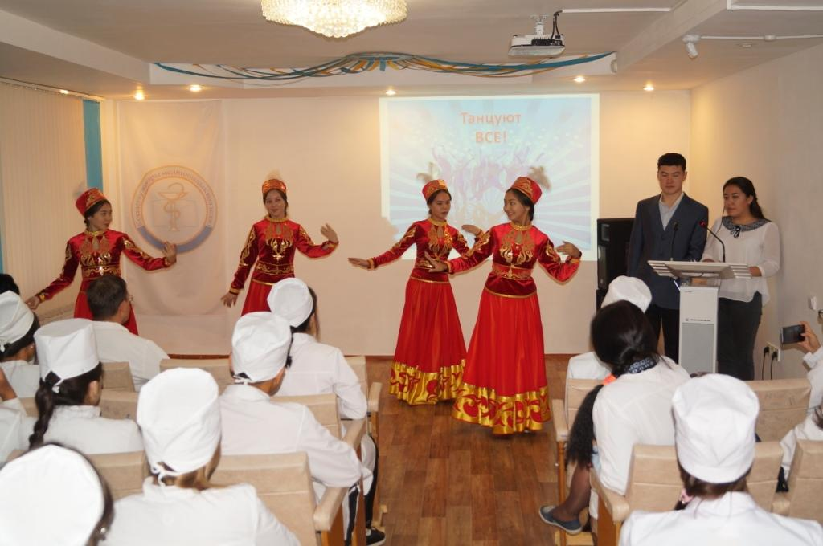
«Көкшетау жоғары медициналық колледжі»

Slide 13
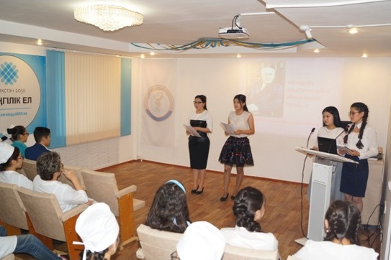

Slide 14
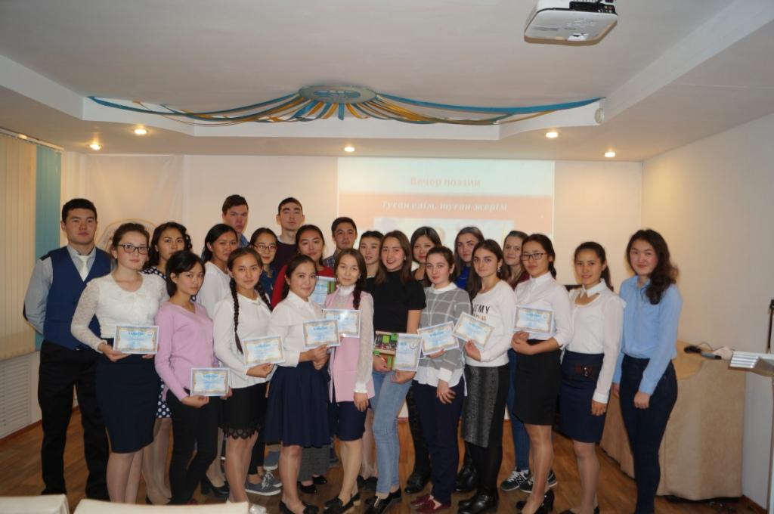

Slide 15
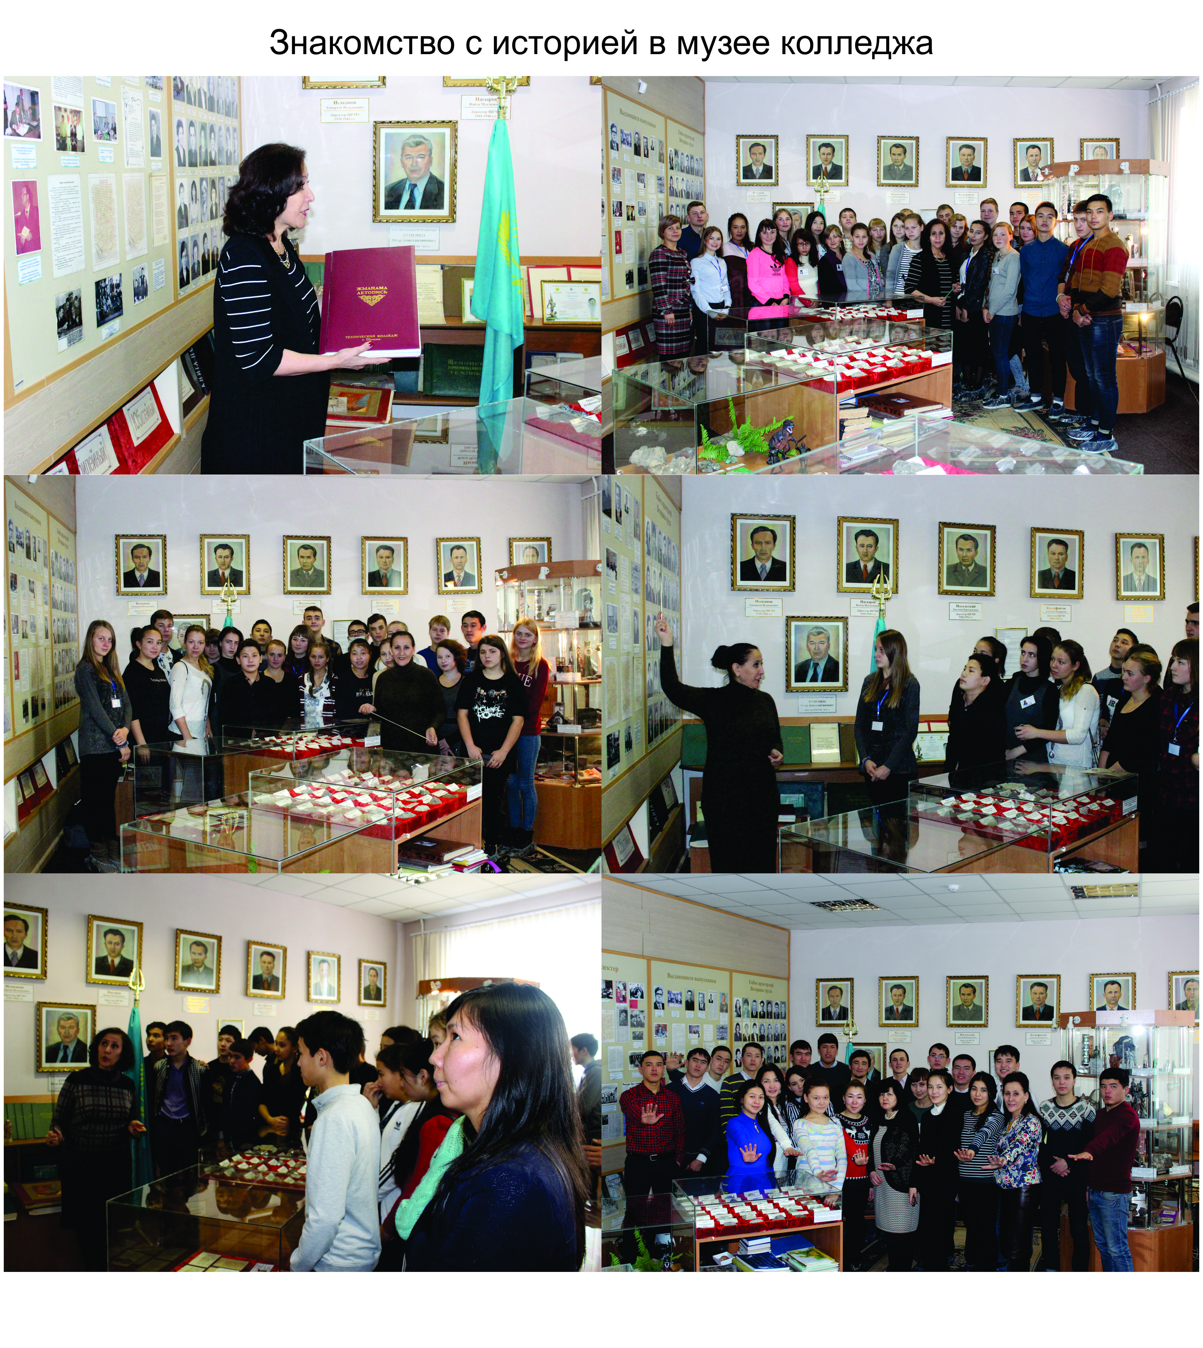
Щучинск қаласы, Жоғары колледжі

Slide 16
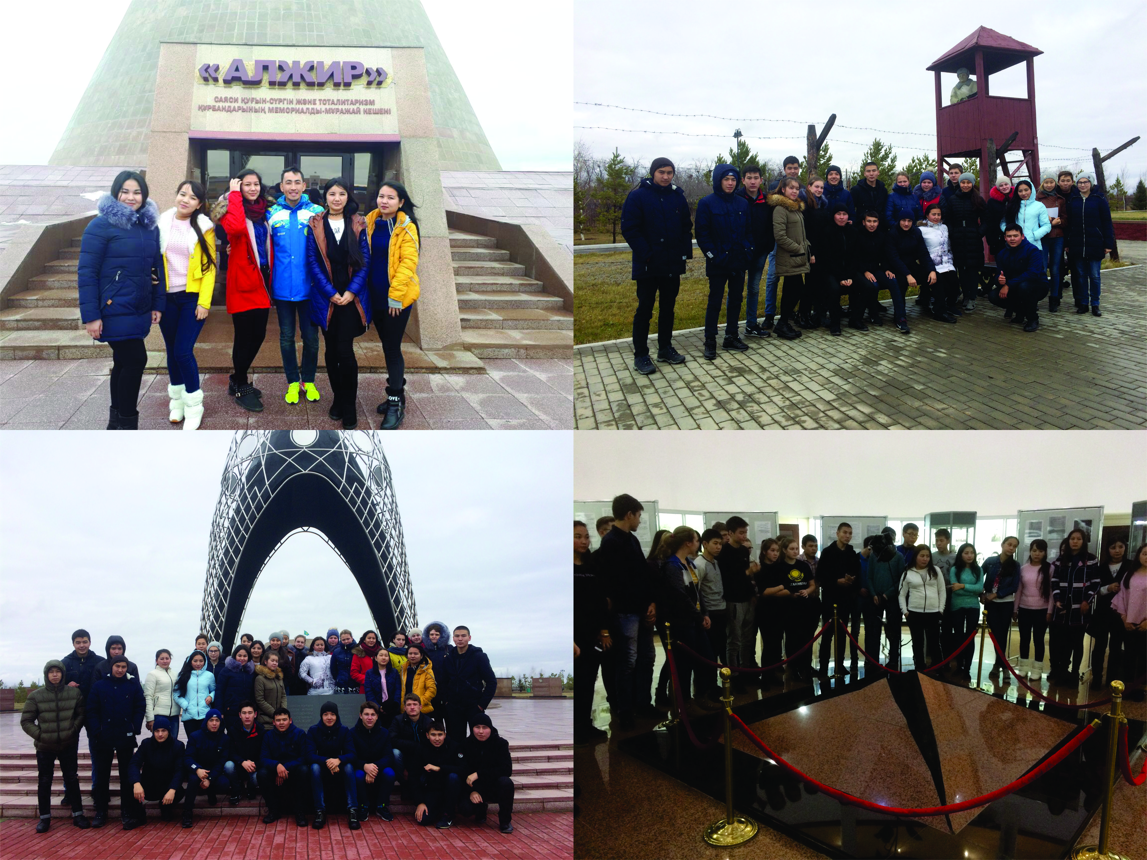

Slide 17
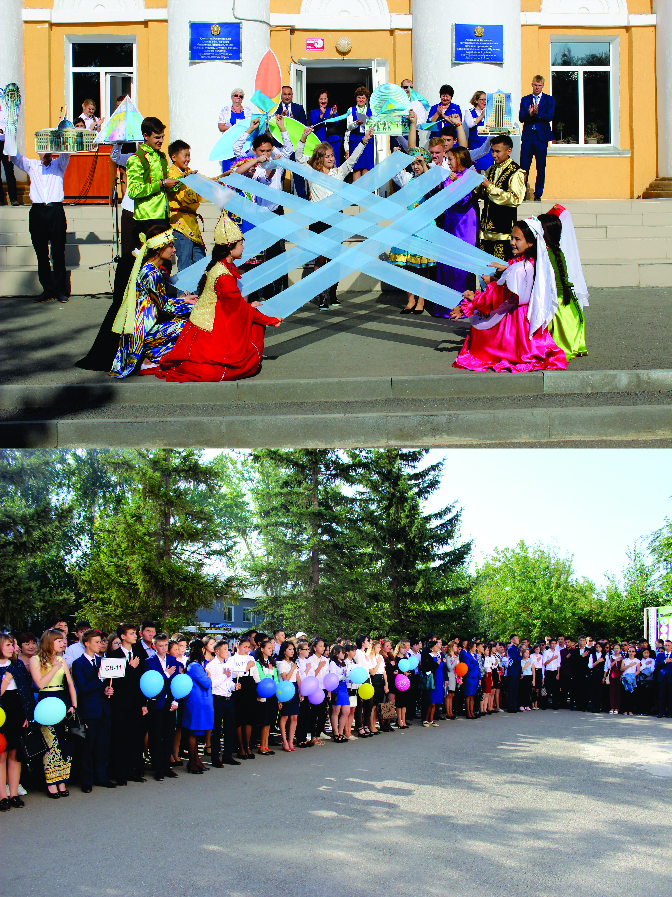

Slide 18
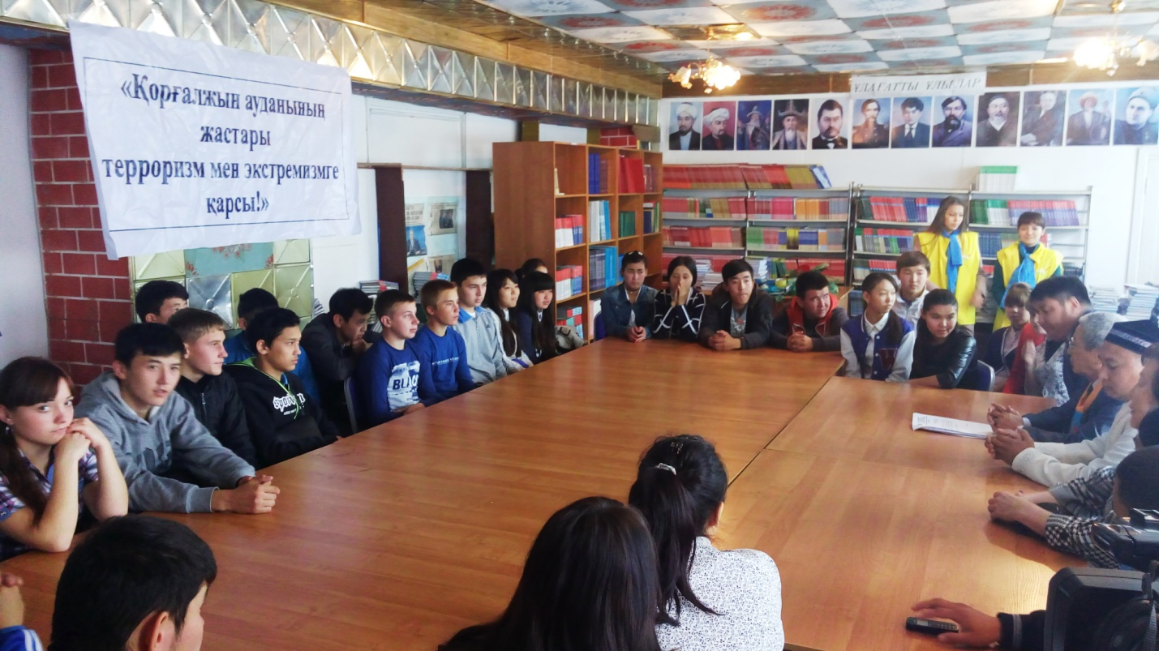
Қорғалжын ауданы,
№1 Агротехникалық колледжі

Slide 19
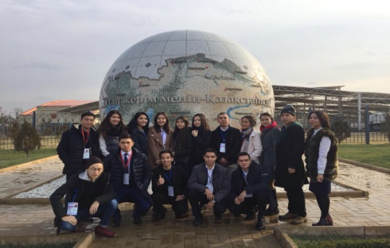
Ш.Уәлиханов атындағы КМУ жанындағы көпсалалы колледжінде

Slide 20
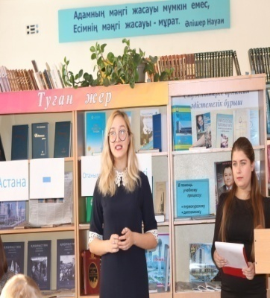
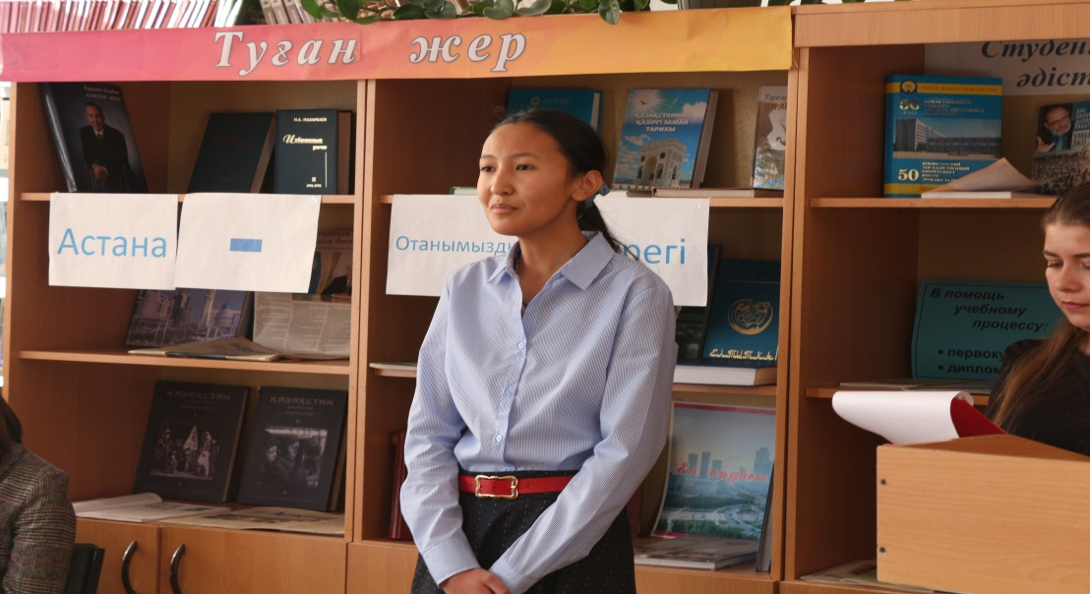

Slide 21
